Slide 1
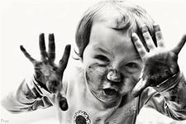
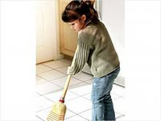
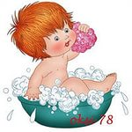
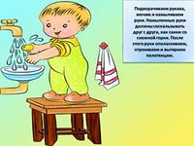
У4У.РФ

Slide 2
ЛИЧНАЯ ГИГИЕНА
ЛИЧНАЯ ГИГИЕНА - совокупность гигиенических правил, выполнение которых способствует сохранению и укреплению здоровья человека.

Slide 3
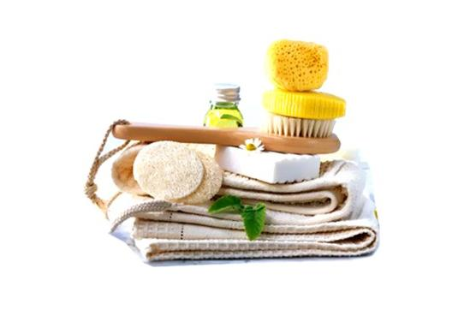
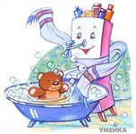
Личная гигиена включает общие гигиенические правила
Гигиена кожи, волос и ногтей
Гигиена зубов и полости рта
Гигиена одежды
Гигиена питания
Гигиена воды
Гигиена жилища
Режим дня школьника

Slide 4
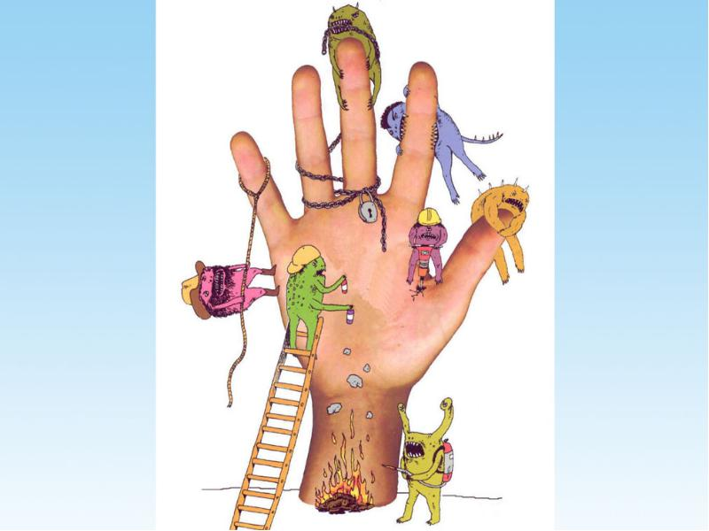
Гигиена кожи, волос и ногтей
Кожа защищает наше тело от болезней, она является барьером для вирусов и микробов.
На коже размножаются микробы: на 1 кв. сантиметре кожи до 40000 микробов.
Главный способ ухода за кожей – мытье.
Во время мытья с мылом и мочалкой с кожи удаляется 1,5 млрд. микробов.

Slide 5
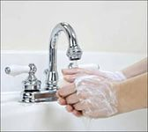
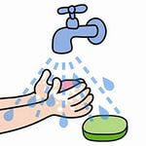
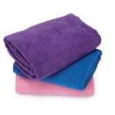
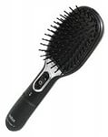
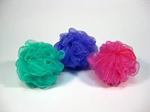
Руки надо мыть с мылом несколько раз в день, ведь на руках, особенно под ногтями, содержится огромное количество микробов.
У каждого человека должно быть личное полотенце, мочалка и расческа.

Slide 6
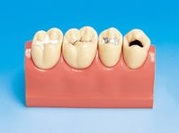
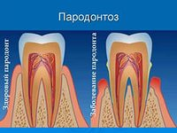
Гигиена зубов и полости рта
Несоблюдение правил гигиены полости рта приводит к заболеваниям:
Кариес – заболевание зубов;
Пародонтоз – заболевание дёсен;

Slide 7
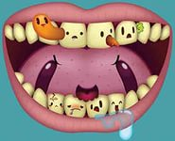
Регулярная чистка зубов способствует механическому удалению зубных отложений и остатков пищи, резко снижает количество микроорганизмов в полости рта.
При плохом уходе на зубах образуется мягкий налет: в 1 мг зубного налета содержится 800 млн. бактерий.
Зубная паста бывает гигиенической и лечебно – профилактической.
Эффективность ухода за зубами и деснами зависит от зубной щетки.
Выбирая зубную щетку, следует учитывать степень ее жесткости

Slide 8
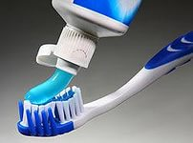
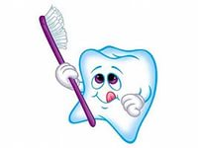
Основные правила использования зубной щетки:
1. Перед чисткой и после чистки зубов необходимо тщательно вымыть щетку 2. Щетка должна храниться щетиной вверх. Футляр щетки используется только для транспортировки. 3. Не рекомендуется давать свою зубную щетку другим людям 4. Щетку необходимо менять, когда она изнашивается (1,5 - 2 месяца) или после инфекционных и вирусных заболеваний. 5. Дети должны чистить зубы детской зубной щеткой, подобранной соответственно возрасту.

Slide 9
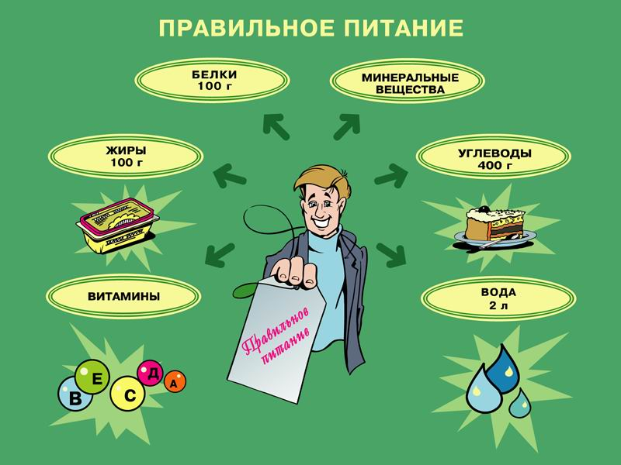
Гигиена питания
Основные требования гигиены питания школьников:
Приём пищи должен осуществляться каждый день в строго определенное время.
Пища должна быть разнообразной, сбалансированной, свежеприготовленной;

Slide 10
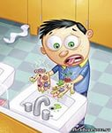
Пища может служить не только источником необходимых и полезных веществ, но и носителем ряда вредных
( и даже опасных) для организма микробов и бактерий.
Опасными заболеваниями являются – острые кишечные инфекции, нередко их называют «болезнями грязных рук».

Slide 11
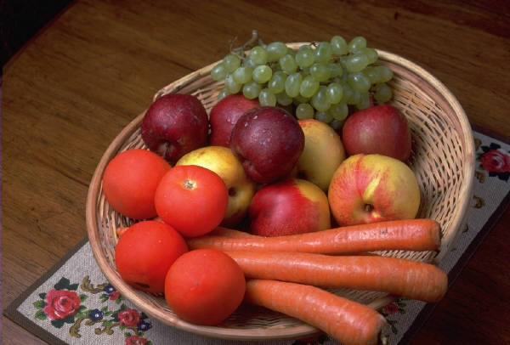
Важнейшим фактором является соблюдение элементарных правил личной гигиены.
Из этого следует первое правило:
Обязательно мойте руки перед тем, как начать прием пищи.
Второе правило:
Обязательное тщательное мытье кипяченой водой овощей и фруктов.
Третье правило:
Употреблять только свежеприготовленную пищу

Slide 12
Гигиена воды
Вода в организме выполняет следующие функции:
Растворяет многие химические вещества
Из организма выводит шлаки
Участвует терморегуляции
Вода должна быть:
Прозрачной
Не иметь запаха
Освежающий вкус
Наиболее благоприятная температура воды для питья – 7-12 градусов

Slide 13
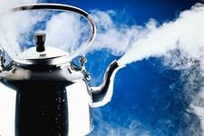
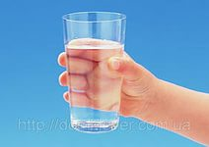
Вода может содержать
Микроорганизмы (кишечные инфекции -дизентерия, туляремия и др.)
Яйца или личинки гельминтозов (паразитические черви, глисты)
Лучшая защита – пить кипяченую воду.

Slide 14
Гигиена одежды
Одежда и обувь служат для защиты организма человека от холода, жары, механических воздействий, внешних загрязнений, а также выполняют эстетическую функцию.
Одежда должна соответствовать:
Климатическим условиям
Характеру работы
Не затрудняющей кровообращение и дыхание
Лучшим материалом являются натуральные ткани

Slide 15
Гигиенические требования к одежде
Одежда и обувь должны быть легкими, чтобы не утомлять человека при ходьбе.
Одежда должна быть свободной, не стеснять движения, не препятствовать дыханию и кровообращению.
Обувь должна быть просторной, удобной, не нарушать кровообращение в нижних конечностях, не препятствовать испарению, не вызывать деформацию стопы, потертости, мозоли.
Для поддержания одежды в чистоте требуется регулярная чистка и стирка

Slide 16
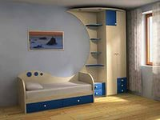
Гигиена жилища
Жилище человека должно быть:
Достаточно просторным и сухим
Хорошо освещенный солнечным светом
Проветриваться
Незагрязненную воздушную среду
Температура 18-19 градусов
Влажность 40-60 %
Чистой

Slide 17
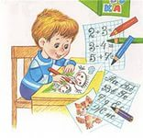
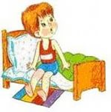
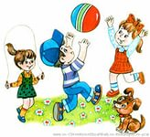
Режим дня школьника
Режим дня школьника - это чередование труда и отдыха в определенном порядке.
Чтобы детский организм развивался правильно прежде всего необходимо организовать очередность различных видов деятельности и свободного времени.

Slide 18
Для чего нужно соблюдать режим дня?
От распорядка дня зависит не только настроение, но и здоровье в целом.
При хроническом переутомлении, тормозится рост и развитие ребенка, ухудшается состояние здоровья школьника.
При соблюдении режима ребенок становится физически активней, проходит успешнее обучение в школе.
Полноценный сон даёт возможность легче воспринимать информацию на уроках, повышается работоспособность.

Slide 19
Важно правильно организовать выполнение домашних заданий.
Благоприятное время для приготовления уроков — 15-16 часов. Для восстановления работоспособности через каждые 30 минут необходим перерыв.
Рекомендуется готовить уроки с легких заданий и переходить к наиболее трудным.
Школьникам настоятельно рекомендуется ограничить просмотр телевизора до 45 минут в день. Телевизор желательно смотреть сидя, на расстоянии от 2 до 5 м от экрана.
Нежелательно выполнять домашние занятия перед сном.
Вечерние часы обязательно должны быть свободными и посвящены отдыху.

Slide 20
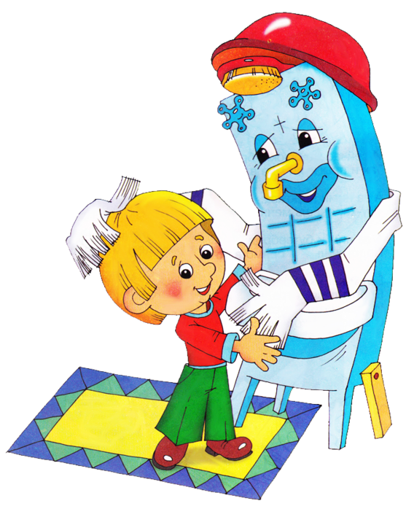
Соблюдение всех вышеперечисленных правил личной гигиены обеспечит крепкое здоровье и будет способствовать сохранению этой главной ценности человека.

Slide 21
Назовите ответы, которые вы считаете правильными для завершения утверждений.
1. Личная гигиена необходима:
а)для сохранения и укрепления здоровья;
б)для повышения аппетита;
в)для предотвращения заболеваний.
2. Выбирая зубную щетку, нужно ориентироваться на:
а)фирму - производителя;
б)стоимость;
в)состояние зубов и десен.

Slide 22
3. Основное орудие механической чистки зубов:
а)палец;
б)зубная щетка;
в)зубная нить.
4. Перед сном целесообразна:
а)прогулка на свежем воздухе;
б)активная физическая деятельность;
в)просмотр телепередач.
5. Одежда и обувь обязательно должна быть:
а)импортного производства;
б)модными;
в)комфортными.

Slide 23
6. Прежде всего кожа должна быть:
а)чистой;
б)покрытой макияжем;
в)татуированной.
7. Уход за полостью рта и зубами необходим:
а)для поддержания здоровья;
б)для развития ловкости движений.
Спасибо за ответы. Молодцы!!!

